Slide 1
SEGURIDAD DE LOS SISTEMAS DE INFORMACIO

Slide 2
ESTABLECIMIENTO DE UN MARCO DE TRABAJO PARA LA SEGURIDAD Y EL CONTROL
Aún con las mejores herramientas de seguridad, sus sistemas de información no serán confiables y seguros a menos que sepa cómo y en dónde implementarlos. Necesitará saber en dónde está su compañía en riesgo y qué controles debe establecer para proteger sus sistemas de información. También tendrá que desarrollar una política de seguridad y planes para mantener su empresa en operación, en caso de que sus sistemas de información no estén funcionando.

Slide 3
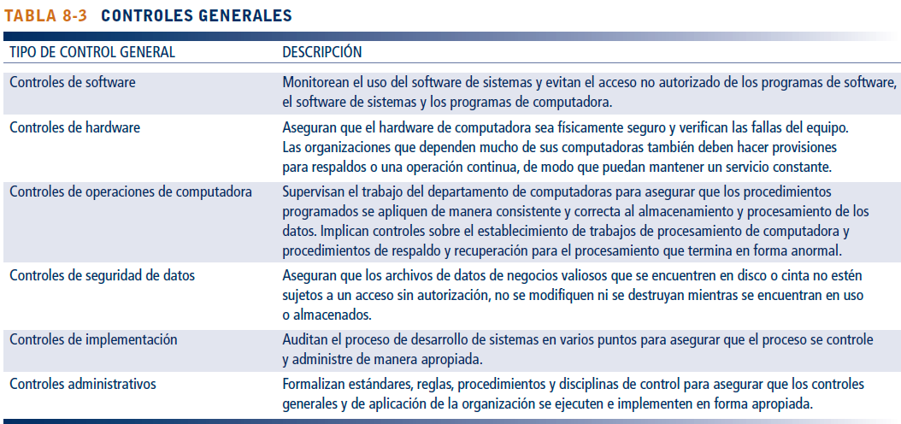
Controles de los sistemas de información
Los controles generales gobiernan el diseño, la seguridad y el uso de los programas de computadora, además de la seguridad de los archivos de datos en general, a lo largo de toda la infraestructura de tecnología de la información de la organización. Los controles generales cuentan:

Slide 4
Controles de los sistemas de información
Los controles de aplicación son controles específicos únicos para cada aplicación computarizada, como nómina o procesamiento de pedidos. Implican procedimientos tanto automatizados como manuales, los cuales aseguran que la aplicación procese de una forma completa y precisa sólo los datos autorizados. Se clasifican en:
Los controles de entrada verifican la precisión e integridad de los datos cuando éstos entran al sistema.
Los controles de procesamiento establecen que los datos sean completos y precisos durante la actualización.
Los controles de salida aseguran que los resultados del procesamiento de computadora sean precisos, completos y se distribuyan de manera apropiada.

Slide 5
EVALUACION DE RIESGO
Antes de que su compañía consigne recursos a los controles de seguridad y sistemas de información, debe saber qué activos requieren protección y el grado de vulnerabilidad de éstos.
Una evaluación del riesgo determina el nivel de riesgo para la firma si no se controla una actividad o proceso específico de manera apropiada. No todos los riesgos se pueden anticipar o medir, pero la mayoría de las empresas podrán adquirir cierta comprensión de los riesgos a los que se enfrentan.
Los gerentes de información que trabajan con especialistas en sistemas de información deberían tratar de determinar el valor de los activos de información, los puntos de vulnerabilidad, la probable frecuencia de un problema y el potencial de daño.

Slide 6
POLITICA DE SEGURIDAD
Para tener políticas de seguridad se debe tener claros los riesgos que tienen los sistemas de información. Una política de seguridad consiste de enunciados que clasifican los riesgos de información, identifican los objetivos de seguridad aceptables y también los mecanismos para lograr estos objetivos. La política de seguridad controla las políticas que determinan el uso aceptable de los recursos de información y qué miembros de la compañía tienen acceso a sus activos de información.
Una política de uso aceptable (AUP) define los usos admisibles de los recursos de información y el equipo de cómputo de la firma, que incluye las computadoras laptop y de escritorio, los dispositivos inalámbricos e Internet.
La administración de identidad consiste en los procesos de negocios y las herramientas de software para identificar a los usuarios válidos de un sistema, y para controlar su acceso a los recursos del mismo.

Slide 7
PLANIFICACIÓN DE RECUPERACIÓN DE DESASTRES Y PLANIFICACIÓN DE LA CONTINUIDAD DE NEGOCIOS
Se necesita planificar los eventos, como los cortes en el suministro eléctrico, las inundaciones, los terremotos o los ataques terroristas que evitarán que sus sistemas de información y su empresa puedan operar.
La planificación de recuperación de desastres idea planes para restaurar los servicios de cómputo y comunicaciones después de haberse interrumpido. El principal enfoque de los planes de recuperación de desastres es en los aspectos técnicos involucrados en mantener los sistemas en funcionamiento, tales como qué archivos respaldar y el mantenimiento de los sistemas de cómputo de respaldo o los servicios de recuperación de desastres.
La planificación de continuidad de negocios se enfoca en la forma en que la compañía puede restaurar las operaciones de negocios después de que ocurre un desastre. El plan de continuidad de negocios identifica los procesos de negocios críticos y determina los planes de acción para manejar las funciones de misión crítica en caso de que fallen los sistemas.

Slide 8
LA FUNCION DE LA AUDITORIA
¿Cómo sabe la gerencia que la seguridad y los controles de los sistemas de información son efectivos? Para responder a esta pregunta, las organizaciones deben llevar a cabo auditorías exhaustivas y sistemáticas. Una auditoría de MIS examina el entorno de seguridad general de la firma, además de controlar el gobierno de los sistemas de información individuales.
Las auditorías de seguridad revisan las tecnologías, los procedimientos, la documentación, la capacitación y el personal. Una auditoría detallada puede incluso simular un ataque o desastre para evaluar la respuesta de la tecnología, el personal de sistemas de información y los empleados de la empresa.

Slide 9
8.4 TECNOLOGÍAS Y HERRAMIENTAS PARA PROTEGER LOS RECURSOS DE INFORMACIÓN
ADMINISTRACIÓN DE LA IDENTIDAD Y LA AUTENTICACIÓN
El software de administración de identidad automatiza el proceso de llevar el registro de todos los usuarios y sus privilegios de sistemas, ya que asigna a cada usuario una identidad digital única para acceder a cada sistema.
La autenticación se refiere a la habilidad de saber que una persona es quien dice ser. La forma más común de establecer la autenticación es mediante el uso de contraseñas que sólo conocen los usuarios autorizados.

Slide 10
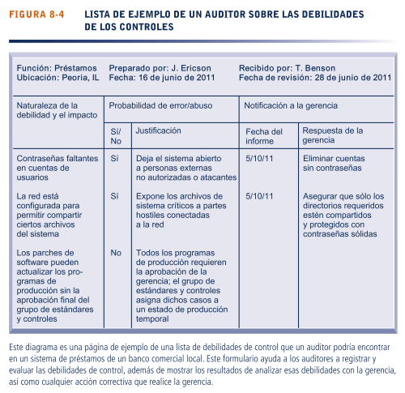

Slide 11
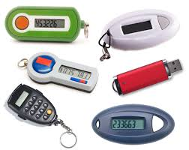
Sin embargo, es común que los usuarios olviden las contraseñas, las compartan o elijan contraseñas inadecuadas que sean fáciles de adivinar, lo cual compromete la seguridad. Los sistemas de contraseñas que son demasiado rigurosos entorpecen la productividad de los empleados.
Las nuevas tecnologías de autenticación, como los tokens, las tarjetas inteligentes y la autenticación biométrica, solucionan algunos de estos problemas.
Un token es un dispositivo físico, similar a una tarjeta de identificación, que está diseñado para demostrar la identidad de un solo usuario. Los tokens son pequeños gadgets que por lo general se colocan en los llaveros y muestran códigos de contraseña que cambian con frecuencia.

Slide 12

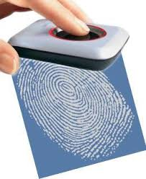
Una tarjeta inteligente es un dispositivo con un tamaño aproximado al de una tarjeta de crédito, que contiene un chip formateado con permiso de acceso y otros datos (las tarjetas inteligentes también se utilizan en los sistemas de pago electrónico). Un dispositivo lector interpreta los datos en la tarjeta inteligente y permite o niega el acceso.
La autenticación biométrica usa sistemas que leen e interpretan rasgos humanos individuales, como las huellas digitales, el iris de los ojos y las voces, para poder otorgar o negar el acceso. La autenticación biométrica se basa en la medición de un rasgo físico o del comportamiento que hace a cada individuo único.

Slide 13
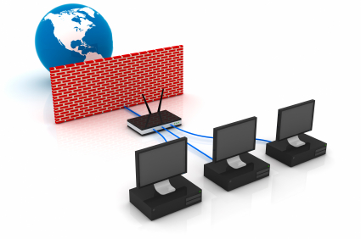
FIREWALLS, SISTEMAS DE DETECCIÓN DE INTRUSOS Y SOFTWARE ANTIVIRUS
Firewalls
Los firewalls evitan que los usuarios sin autorización accedan a redes privadas. Un firewall es una combinación de hardware y software que controla el flujo de tráfico de red entrante y saliente. Por lo general se colocan entre las redes internas privadas de la organización y las redes externas que no son de confianza como Internet, aunque también se pueden utilizar firewalls para proteger una parte de la red de una compañía del resto de la red .

Slide 14
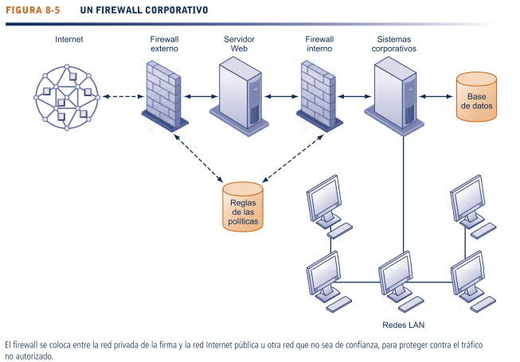

Slide 15
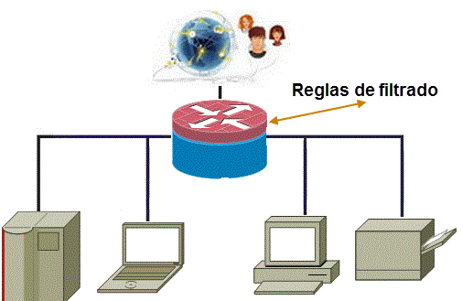
Existen varias tecnologías de filtrado de firewall, como el filtrado de paquete estático, la inspección con estado, la Traducción de direcciones de red (NAT) y el filtrado de proxy de aplicación. Se utilizan con frecuencia en combinación para proveer protección de firewall.
El filtrado de paquetes examina ciertos campos en los encabezados de los paquetes de datos que van y vienen entre la red de confianza e Internet; se examinan paquetes individuales aislados. Esta tecnología de filtrado puede pasar por alto muchos tipos de ataques.

Slide 16
La traducción de direcciones de red (NAT) puede proveer otra capa de protección cuando se emplean el filtrado de paquetes estáticos y la inspección con estado. NAT oculta las direcciones IP de la(s) computadora(s) host interna(s) de la organización para evitar que los programas husmeadores, que están fuera del firewall, las puedan descubrir y utilicen esa información para penetrar en los sistemas internos.
El filtrado de proxy de aplicación examina el contenido de los paquetes relacionado con aplicaciones. Un servidor proxy detiene los paquetes de datos que se originan fuera de la organización, los inspecciona y pasa un proxy al otro lado del firewall. Si un usuario que esté fuera de la compañía desea comunicarse con un usuario dentro de la organización, el usuario externo primero “habla” con la aplicación proxy y ésta se comunica con la computadora interna de la firma. De igual forma, un usuario de computadora dentro de la organización tiene que pasar por un proxy para hablar con las computadoras en el exterior.

Slide 17
Sistemas de detección de intrusos
Los sistemas de detección de intrusos contienen herramientas de monitoreo de tiempo completo que se colocan en los puntos más vulnerables, o “puntos activos” de las redes corporativas, para detectar y evadir a los intrusos de manera continua. El sistema genera una alarma si encuentra un evento sospechoso o anormal.
El software de exploración busca patrones que indiquen métodos conocidos de ataques por computadora, como malas contraseñas, verifica que no se hayan eliminado o modificado archivos importantes, y envía advertencias de vandalismo o errores de administración de sistemas.
El software de monitoreo examina los eventos a medida que ocurren para descubrir ataques de seguridad en progreso.

Slide 18
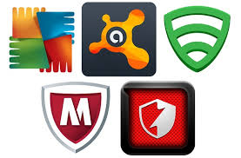


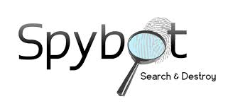
Software antivirus y antispyware
El software antivirus está diseñado para revisar los sistemas computacionales y las unidades en busca de la presencia de virus de computadora. Por lo general, el software elimina el virus del área infectada. Sin embargo, la mayoría del software antivirus es efectivo sólo contra virus que ya se conocían a la hora de escribir el software. Para que siga siendo efectivo, hay que actualizar el software antivirus en forma continua.

Slide 19
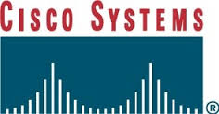

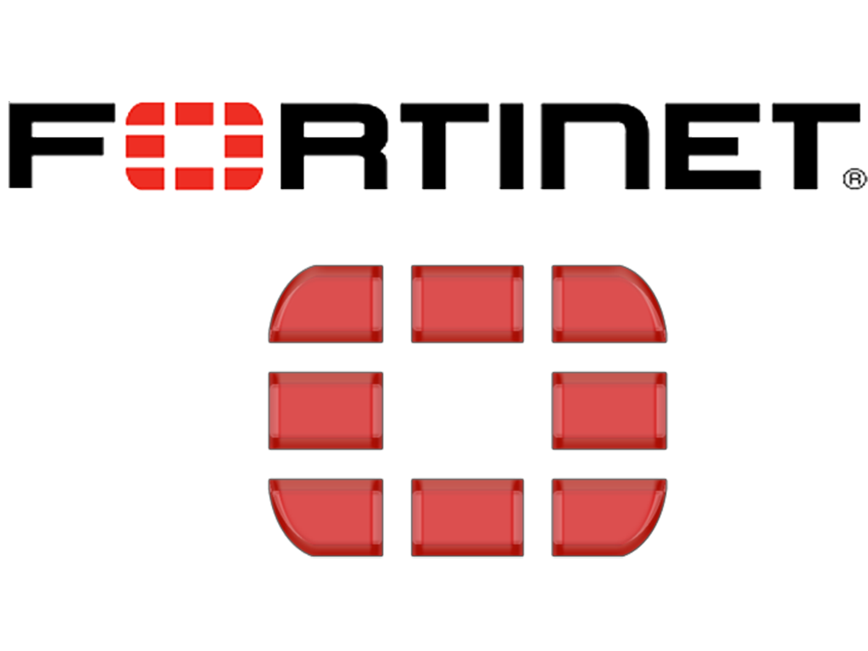


Sistemas de administración unificada de amenazas
Para ayudar a las empresas a reducir costos y mejorar la capacidad de administración, los distribuidores de seguridad han combinado varias herramientas de seguridad en un solo paquete, que ofrece firewalls, redes privadas virtuales, sistemas de detección de intrusos y software de filtrado de contenido Web y antispam. Estos productos de administración de seguridad completos se conocen como sistemas de administración unificada de amenazas (UTM).

Slide 20
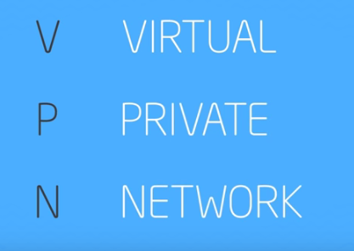
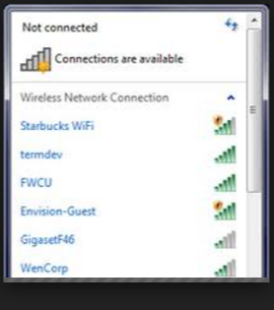
SEGURIDAD EN LAS REDES INALÁMBRICAS
WEP ofrece cierto margen de seguridad si los usuarios de Wi-Fi recuerdan activarla.
Un primer paso sencillo para frustrar la intención de los hackers es asignar un nombre único al SSID de su red e instruir a su enrutador para que no lo transmita.
Las corporaciones pueden mejorar aún más la seguridad Wi-Fi si utilizan WEP junto con la tecnología de redes privadas virtuales (VPN) para acceder a los datos corporativos internos.
En junio de 2004, el grupo industrial y comercial Alianza Wi-Fi finalizó la especificación 802.11i (también conocida como Acceso Wi-Fi protegido 2 o WPA2), la cual sustituye a WEP con estándares de seguridad más sólidos.

Slide 21
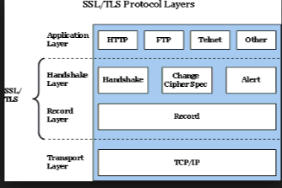
CIFRADO E INFRAESTRUCTURA DE CLAVE PÚBLICA
Transport Layer Security (Seguridad en la Capa de Transporte)
El cifrado es el proceso de transformar texto o datos simples en texto cifrado que no pueda leer nadie más que el emisor y el receptor deseado.
Para cifrar los datos se utiliza un código numérico secreto, conocido como clave de cifrado, que transforma los datos simples en texto cifrado. El receptor debe descifrar el mensaje. Los dos métodos para cifrar el tráfico de red en Web son SSL y S-HTTP.
La capa de sockets seguros (SSL) y su sucesor, seguridad de la capa de transporte (TLS), permiten que las computadoras cliente y servidor manejen las actividades de cifrado y descifrado a medida que se comunican entre sí durante una sesión Web segura.
El protocolo de transferencia de hipertexto seguro (S-HTTP) es otro protocolo que se utiliza para cifrar los datos que fluyen a través de Internet, pero se limita a mensajes individuales, mientras que SSL y TLS están diseñados para establecer una conexión segura entre dos computadoras.

Slide 22
La capacidad de generar sesiones seguras está integrada en el software navegador cliente de Internet y los servidores.
El cliente y el servidor negocian qué clave y nivel de seguridad utilizar. Una vez que se establece una sesión segura entre el cliente y el servido todos los mensajes en esa sesión se cifran. Existen dos métodos alternativos de cifrado: cifrado de clave simétrica y cifrado de clave pública.
CIFRADO DE CLAVE SIMÉTRICA, el emisor y el receptor establecen una sesión segura en Internet al crear una sola clave de cifrado y enviarla al receptor, de modo que tanto el emisor como el receptor compartan la misma clave. La solidez de la clave de cifrado se mide con base en su longitud de bits. En la actualidad, una clave común es de 128 bits de longitud (una cadena de 128 dígitos binarios). El problema con todos los esquemas de cifrado simétrico es de compartir las claves .

Slide 23
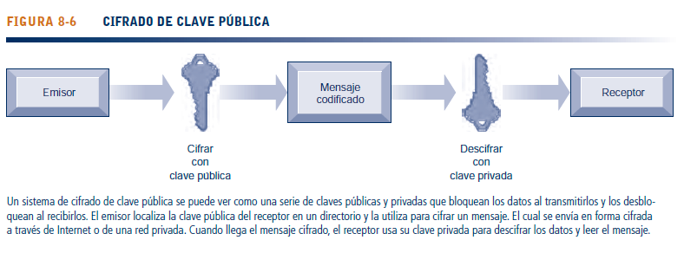
CIFRADO DE CLAVE PÚBLICA, utiliza dos claves: una compartida (o pública) y otra por completo privada, como se muestra en la figura. Las claves están relacionadas en sentido matemático, de modo que los datos cifrados con una clave se puedan descifrar sólo mediante la otra clave. Para enviar y recibir mensajes, los comunicadores primero crean pares separados de claves privadas y públicas. La clave pública se conserva en un directorio y la privada se debe mantener secreta. El emisor cifra un mensaje con la clave pública del receptor. Al recibir el mensaje, el receptor usa su propia clave privada para descifrarlo.

Slide 24
Los certificados digitales son archivos de datos que se utilizan para establecer la identidad de los usuarios y los activos electrónicos para proteger las transacciones en línea. Un sistema de certificados digitales utiliza una tercera parte de confianza, conocida como autoridad de certificado, para validar la identidad de un usuario.
La CA verifica la identidad de un usuario del certificado digital desconectada de Internet. Esta información se coloca en un servidor de CA, el cual genera un certificado digital cifrado que contiene información de identificación del propietario y una copia de su clave pública.
El certificado autentica que la clave pública pertenece al propietario designado.

Slide 25
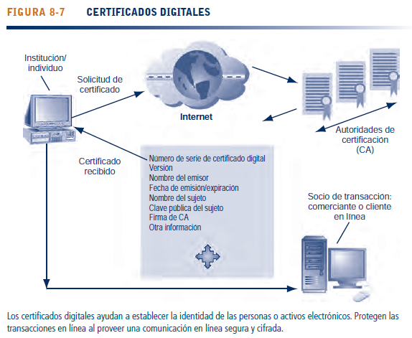

Slide 26
ASPECTOS DE SEGURIDAD PARA LA COMPUTACIÓN
EN LA NUBE Y LA PLATAFORMA DIGITAL MÓVIL
Aunque la computación en la nube y la plataforma digital móvil emergente tienen el de producir beneficios poderosos, imponen nuevos desafíos para la seguridad y confiabilidad de los sistemas. Ahora describiremos algunos de estos desafíos y cómo hay que lidiar con ellos.

Slide 27
Seguridad en las plataformas móviles
Si los dispositivos móviles están realizando muchas de las funciones de las computadoras, necesitan estar protegidos de igual forma que las computadoras de escritorio y laptops contra malware, robo, pérdida accidental, acceso sin autorización y hackers.
Los dispositivos móviles que acceden a los sistemas y datos corporativos requieren protección especial.

Slide 28
ASEGURAMIENTO DE LA CALIDAD DEL SOFTWARE
Además de implementar una seguridad y controles efectivos, las organizaciones pueden
mejorar la calidad y confiabilidad del sistema al emplear métrica de software y un
proceso riguroso de prueba de software. La métrica de software consiste en las evaluaciones
de los objetivos del sistema en forma de medidas cuantificadas. El uso continuo
de la métrica permite al departamento de sistemas de información y a los usuarios

